Slide 1
Проект развития образовательной среды в группе №4
«Умные коробки»
Воспитатель: Толмачева Ю.А.
МБДОУ №9 г. Новоалтайска

Slide 2
Актуальность
Здоровьесберегающие технологии в дошкольном образовании – технологии, направленные на решение приорететной задачи современного дошкольного образования- задачи сохранения, поддержания и обогащения здоровья детей.
Прогулка одна из традиционных форм оздоровления в детском саду. К сожалению существует ряд факторов (погодные условия, ) из-за которых прогулка на улице в нашем детском саду становится невозможной. В таких случаях предусматривается проведение прогулки в помещении. Столкнувшись с данной ситуацией пришла к выводу, что карты для проведения подобных прогулок отсутствуют. Возникла необходимость разработки карт для прогулки в помещении.

Slide 3
Как и любая прогулка на улице, прогулка в помещении предусматривает использование определенного инвентаря. Разрабатывая прогулочные карты, столкнулась с трудность: Как интересно для детей преподнести атрибуты нужные для проведения прогулки? Где их положить? Как необычно достать?
Размышляя над этим пришла к выводу о необходимости организации образовательного пространства в группе, позволяющего решить возникшую проблемную ситуацию.

Slide 4
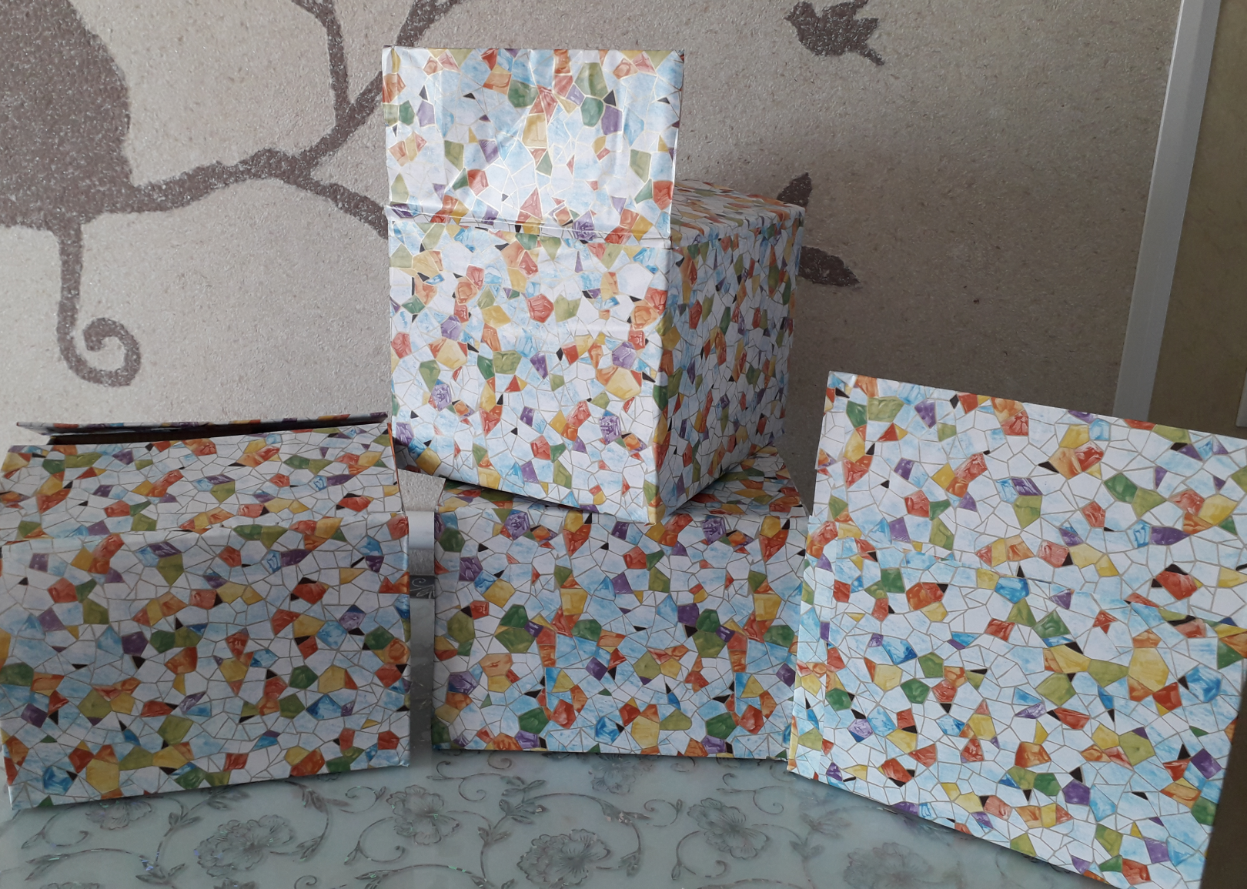
«Умные коробки»

Slide 5
«Что это такое»
Это мобильный уголок образовательной среды группы, в котором хранятся атрибуты для прогулок в помещении. Так как предусматривается использование коробок в качестве сюрпризного либо организационного момента, то решено было хранить их в методическом кабинете. При необходимости, коробки могут быть помещены в любое место в группе.

Slide 6
КАКИЕ ЗАДАЧИ ПРЕСЛЕДУЮТ?
Формирование познавательной активности детей
Развитие мыслительных способностей, умения самостоятельно устанавливать причинно-следственные связи, анализировать, делать выводы
Развитие воображения, любознательности, творческой активности

Slide 7
Как использовать?
Выполняя определенные действия или задания дети самостоятельно приходят к выводу, атрибуты из какой коробки необходимы для проведения сегодняшней прогулки, либо в какой последовательности коробки будут открываться на прогулке.

Slide 8
Например
В прогулке «Наблюдение за деревьями» для подвижных игр нужны варежки.
На коробки наклеиваются варежки с различными узорами (разные цвета, геометрические фигуры, разное их количество). Детям предлагается найти пару к потерявшейся варежке.

Slide 9
Перспектива развития
Начать работу с «Умными коробками» предусматривается с проведения родительского собрания, на котором планируется познакомить родителей с идеей проведения прогулок в помещении, как одной из форм здоровьесберегающих технологий. Совместно с родителями пополнить содержимое коробок, необходимыми атрибутами, такими как
- резиновые сапоги разных размеров;
- варежки и перчатки;
- султанчики;
-мягкие снежки и др. материалом, исходя из содержания прогулок и предложений родителей.
Разработать задания для определения нужной коробки, подходящей к содержанию прогулки. Материал для заданий может быть взять из уже существующих уголков (ФЭМП, природного, библиотеки и т д )
Использование «Умных коробок» в течение учебного года.

